Slide 1
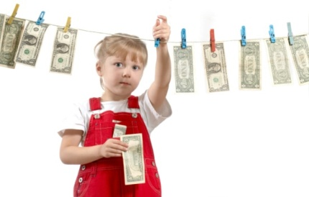
Основы воспитания финансовой грамотности детей дошкольного возраста

Slide 2

«Деньги, которыми обладаешь – орудие свободы; те, за которыми гонишься — орудие рабства» Жан-Жак Руссо

Slide 3
Актуальность
Нередко родители жалуются, что дети не знают цену деньгам,
не ценят и не берегут вещи, игрушки, требуют дорогих подарков.
Включение в образовательную деятельность ДОО основ
экономического воспитания может помочь родителям в решении
этой воспитательной задачи.

Slide 4

Современная жизнь диктует свои стандарты: в условиях рыночной экономики человеку в любом возрасте, чтобы быть успешным, необходимо быть финансово грамотным. Поэтому обучение основам экономических знаний необходимо начинать уже в детском саду, ведь представления о деньгах и их применении начинают формироваться в дошкольном возрасте.

Slide 5

Федеральный государственный образовательный стандарт дошкольного образования ставит задачу формирования общей культуры личности детей.
Экономическая культура личности дошкольника характеризуется наличием первичных представлений об экономических категориях, интеллектуальных и нравственных качествах (бережливость, рачительность, смекалка, трудолюбие, умение планировать дела, осуждение жадности и расточительности). Без сформированных первичных экономических представлений невозможно формирование финансовой грамотности.

Slide 6
Финансовая грамотность — это умение использовать знания и навыки для принятия правильных решений, связанных с деньгами и тратами.

Slide 7


Slide 8
Итак, самое первое, необходимо заинтересовать ребенка. Первая ступень - возраст с 5 до 7 лет.
В это время главные детские черты - любопытство и любознательность, неусидчивость, неумение сконцентрировать внимание, но при этом - огромные запасы энергии. Как раз в этом возрасте пора учить, как вести счет деньгам, пониманию ценности и назначению денег. Формировать умение отличать желания от потребностей

Slide 9
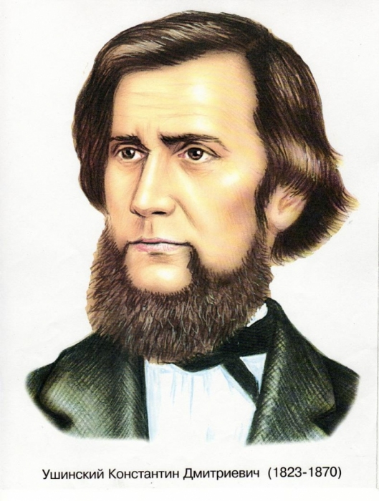
Основная форма обучения - игра.
Именно через игру ребенок осваивает и познает мир. Обучение, осуществляемое с помощью игры, естественно для дошкольника. Учение в дидактической игре - появляется уже в дошкольном возрасте.
К.Д. Ушинский подчеркивал, что обучение в форме игры может и должно быть интересным, занимательным, но никогда не развлекающим.

Slide 10





Методы и приемы работы с детьми по финансовой грамотности
беседы

Slide 11
Необходимо с помощью игр и практических занятий детям донести:
Деньги не появляются сами собой, а зарабатываются! Объясняем, как люди зарабатывают деньги и каким образом заработок зависит от вида деятельности.
Сначала зарабатываем – потом тратим. Рассказываем, что «из тумбочки можно взять только то, что в нее положили», – соответственно, чем больше зарабатываешь и разумнее тратишь, тем больше можешь купить.
Стоимость товара зависит от его качества, нужности и от того, насколько сложно его произвести. Объясняем, что цена – это количество денег, которые надо отдать, а товар в магазине – это результат труда других людей, поэтому он стоит денег; люди как бы меняют свой труд на труд других людей, и в этой цепочке деньги – это посредник.
Деньги любят счет. Приучаем считать сдачу и вообще быстро и внимательно считать деньги.
Финансы нужно планировать. Приучаем вести учет доходов и расходов в краткосрочном периоде.
Твои деньги бывают объектом чужого интереса. Договариваемся о ключевых правилах финансовой безопасности и о том, к кому нужно обращаться в экстренных случаях.
Не все покупается. Прививаем понимание того, что главные ценности – жизнь, отношения, радость близких людей – за деньги не купишь.
Финансы – это интересно и увлекательно!

Slide 12
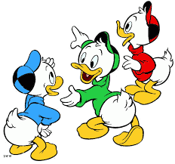
Игра «Размен»
Цель: научить считать деньги.
Необходимые материалы: монеты и купюры разных номиналов. Количество участников: 1-5.
Суть игры: Выдайте детям мелкие монеты, по 2-3 десятка каждому. А себе оставьте несколько банкнот разного номинала. Это игра-соревнование. Кто из игроков быстрее разменяет выложенную вами банкноту мелочью, тому банкнота и достается. В конце игры считаем суммы выигрышей.

Slide 13
Игра « Кто кем работает?»
Цель. На примере сказочных героев закрепить и расширить представление о профессии. Воспитывать желание познавать многообразный мир профессий, уважение к человеку-труженику.
Материал. Кукла-Загадка, рисунки с изображениями людей разных профессий и сказочных героев.
Суть игры: Покажите детям картинки, на которых изображены люди разных профессий. Дети, ориентируясь по рисункам, называют профессии родителей, своих близких, всех тех, с кем они встречаются. Получив из кассы картинки с изображениями сказочных героев, просит отгадать их профессии.
Раздайте девочкам рисунки с изображением сказочных персонажей, а мальчикам - с изображениями людей разных профессий. По сигналу колокольчика девочки и мальчики начинают искать свою пару и по двое садятся за столы, а затем по очереди доказывают правильность своего выбора. Можно предложить детям, чтобы с помощью движений, имитаций и других образных действий они показали профессию своего героя.
Организуйте постепенный переход к сюжетно – ролевым игр на эту тему. Можно провести и беседы о том, как относится к своему труду герой, кто производит товары, а кто предоставляет услуги (если дети знакомы с этими понятиями).

Slide 14
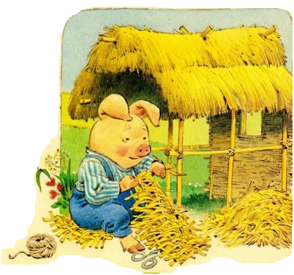
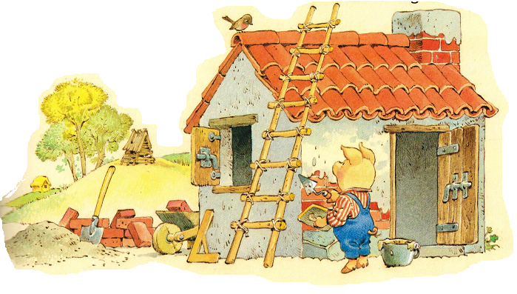
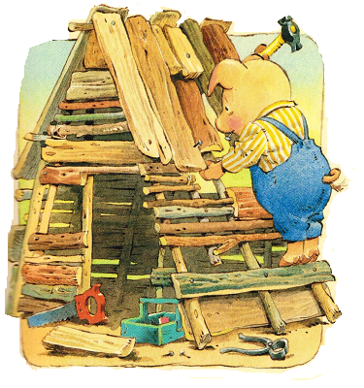
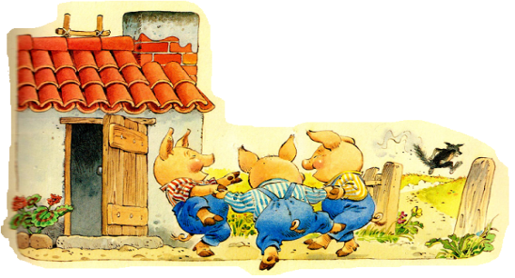
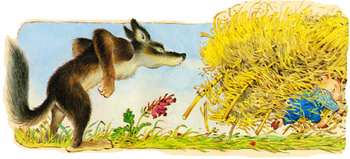
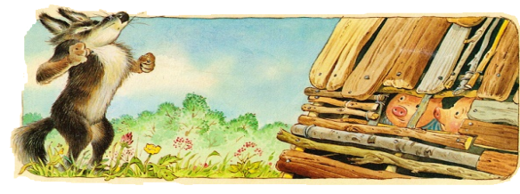

Три поросенка
Почему поросята построили разные домики?
Кто из них оказался прав и почему?

Slide 15
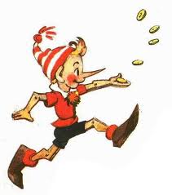
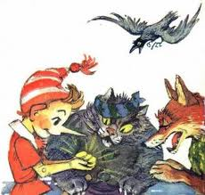
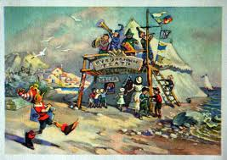
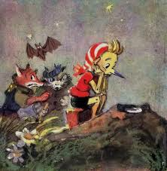

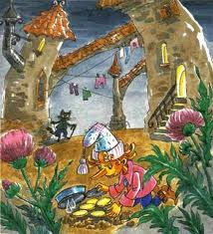
А.Н. Толстой «Золотой ключик»
Буратино хотел получить много денег сразу для добрых дел, но что он сделал не так?
Добился ли Буратино желаемого? Почему?

Slide 16
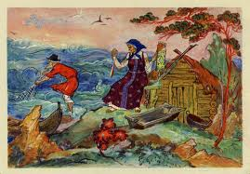
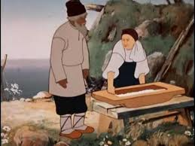
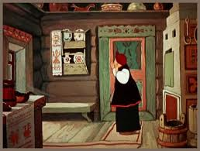
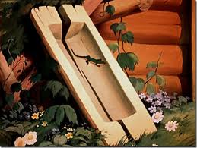
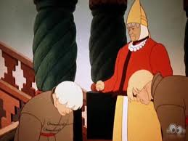
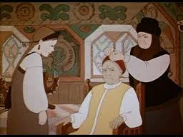
А.С. Пушкин «Сказка о рыбаке и рыбке»
Почему поступки старухи нельзя назвать правильным экономическим поведением?
Что значит «остаться у разбитого корыта»?

Slide 17
Сюжетно-ролевые игры:
Магазин, супермаркет, автосалон, аптека, банк и др.
В сюжетно-ролевой игре участники учатся действовать в
различных профессиональных компетенциях, то есть
примеряют роли специалистов.
Цель: закрепить знания детей о том, для чего
нужны деньги, дать новое понятие «товар», «цена»,
«покупка»; воспитывать культуру взаимоотношений
между продавцом и покупателем.

Slide 18
Пословицы и поговорки об экономическом поведении: как ты понимаешь ?
Без труда не вытащить рыбку из пруда
Семь раз отмерь, один раз отрежь
С мастерством люди не родятся, а добытым ремеслом гордятся
За всякое дело берись умело
Умелец да рукодельник и себе и людям радость приносит
Скоро сказка сказывается, да не скоро дело делается

Slide 19

Простые правила экономического поведения
Всегда соразмеряй свои желания и возможности, делай выбор в пользу главного и необходимого
Помни, что только честным трудом, своими знаниями можно добиться настоящего успеха
Прежде, чем что-то сделать, узнай все о том, как, зачем и почему это нужно делать, какие могут быть последствия
Помни, что ты живешь среди людей и сотрудничество с ними, уважение их стремлений – важная часть успеха на пути к твоим целям

Slide 20

СПАСИБО ЗА ВНИМАНИЕ!!!

